Slide 1

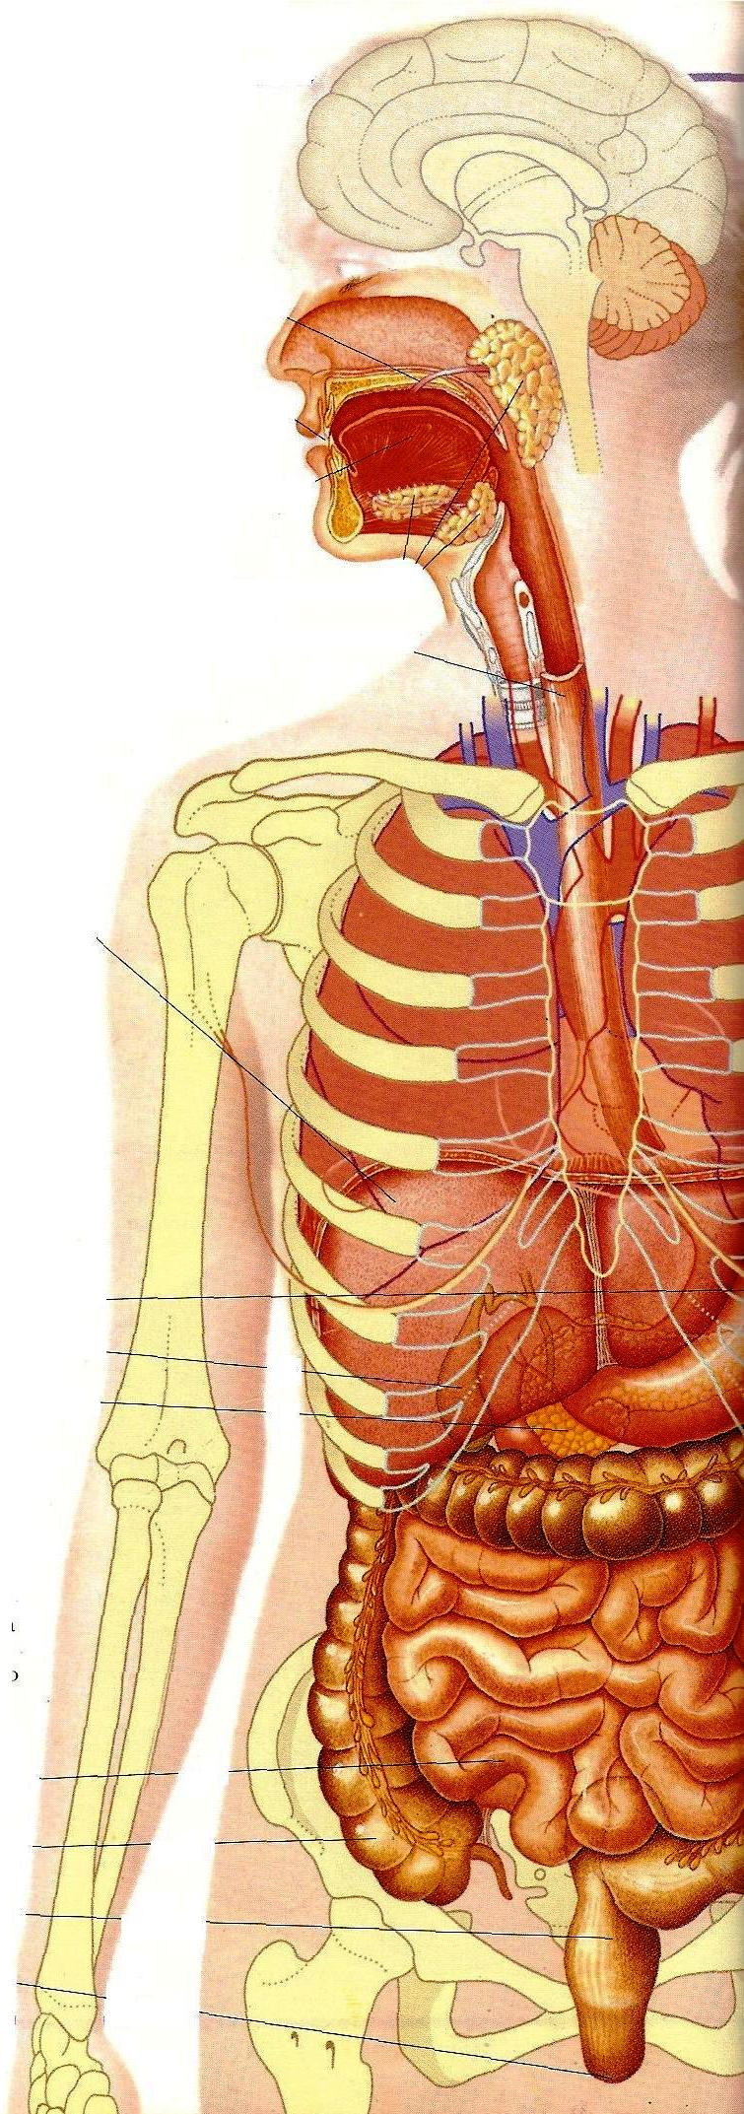
Sistema Gastro-intestinal

Slide 2
Integrantes
Alexander Caal Cú
Dominga Cucul Pop
Bertha Aquino Manzo
Yenni Arelí Hernandez
Alida Bin Caal
Elvia Quim Caal
Silvia Maribel Caal Pop
Felestila Cau Tiul
Juan Pablo Botzoc

Slide 3
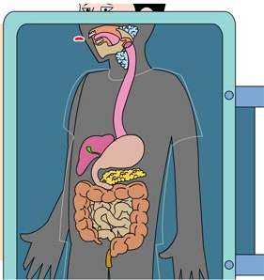
La finalidad del sistema gastrointestinal es la digestión de los alimentos y su absorción.
Aprovechar las sustancias necesarias para el desarrollo.

Slide 4
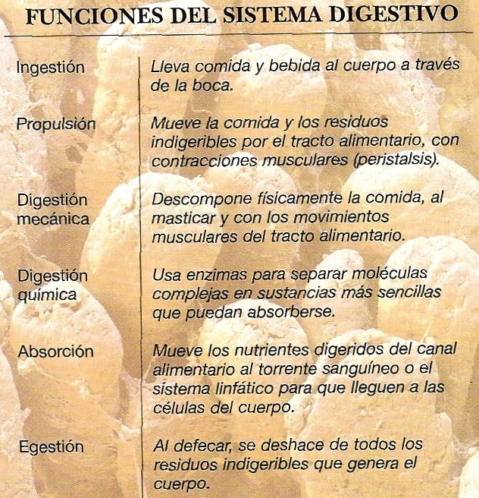

Slide 5
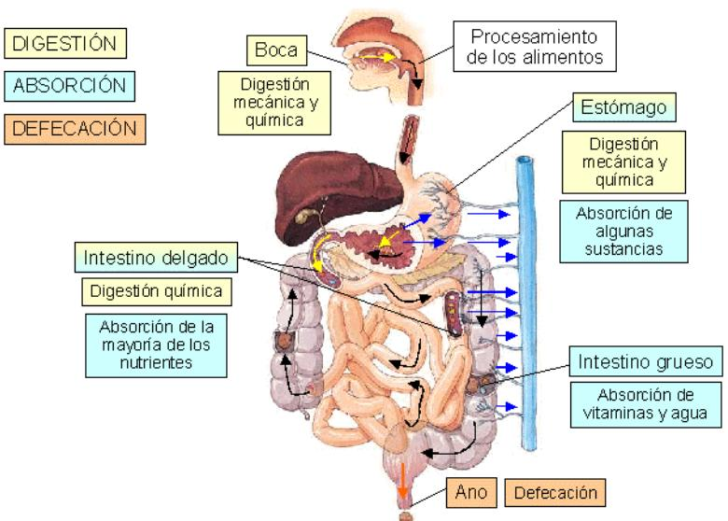

Slide 6
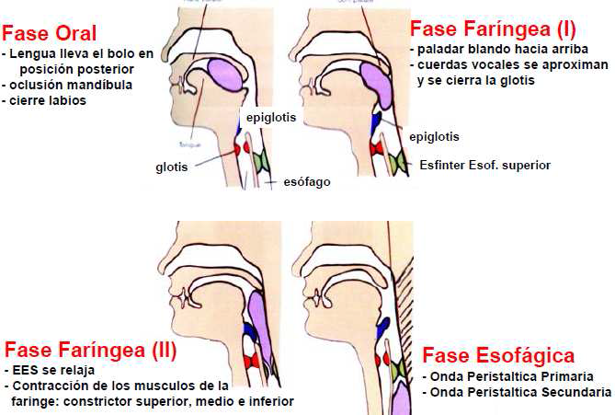

Slide 7
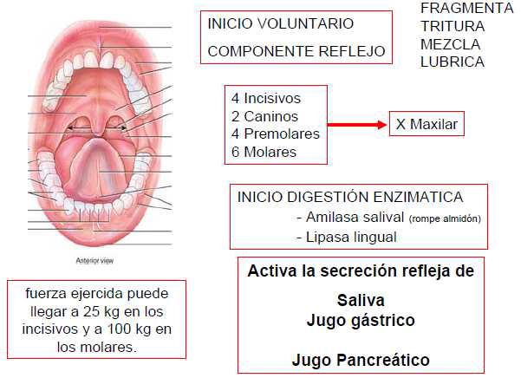

Slide 8
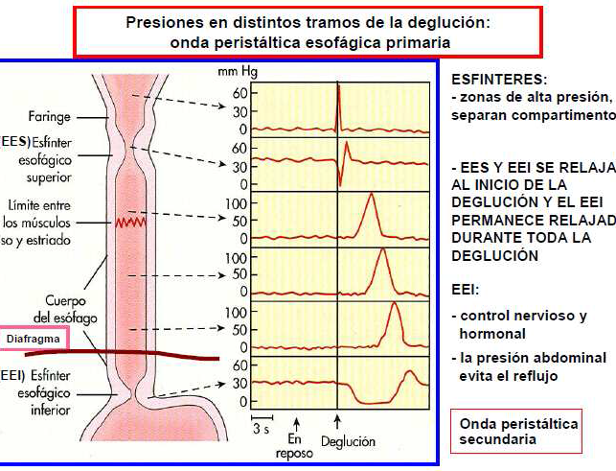
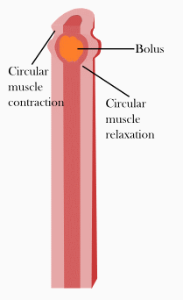
Los esfínteres esofágicos

Slide 9
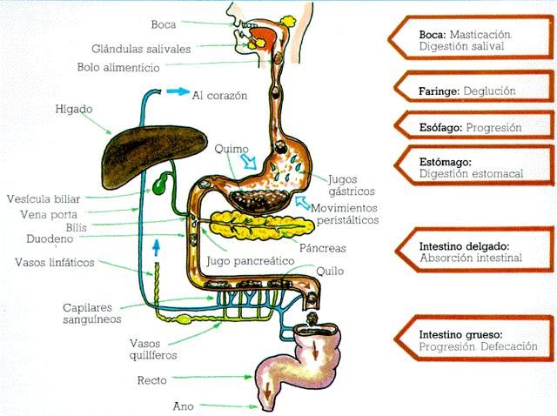

Slide 10
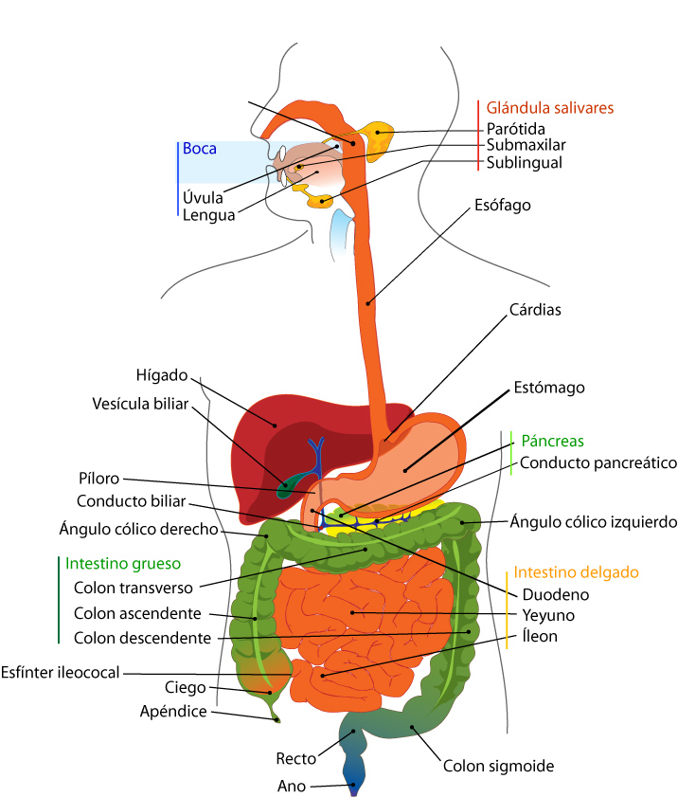

Slide 11

Gracias

